Slide 1


2
Notes:
Thiết kế : Hương Thảo – tranthao121004@gmail.com

Slide 2
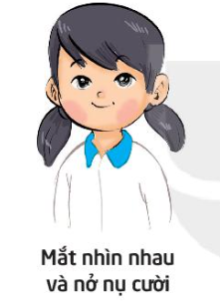
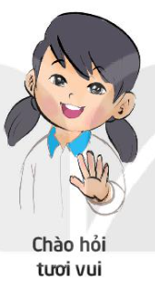
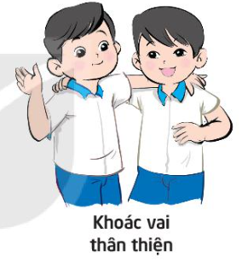
Thể hiện sự thân thiện, vui tươi với một người bạn hoặc một nhóm bạn trong lớp

Slide 3


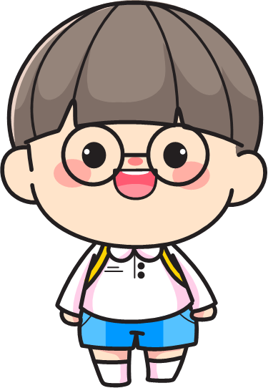

Slide 4
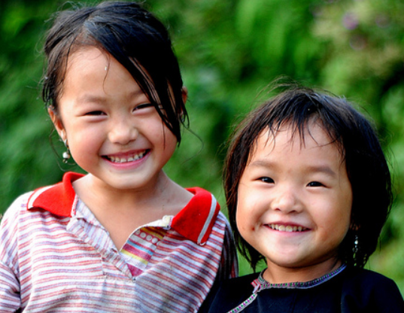

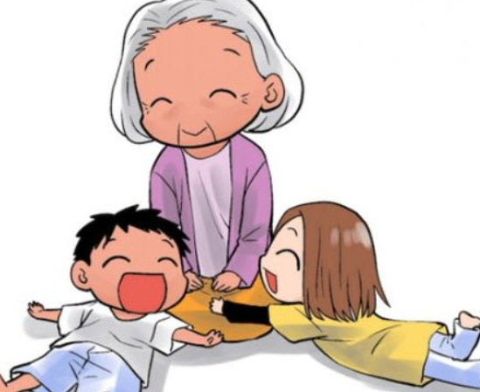
Theo các em, người vui vẻ là người thế nào, thường hay làm gì?
Hay cười
Hay hát
Hay kể chuyện vui

Slide 5
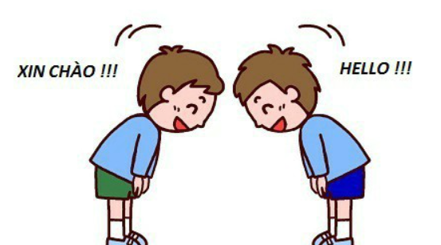

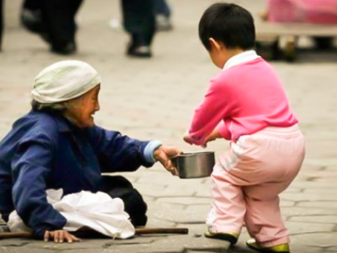
Theo các em, người thân thiện là người thế nào, thường hay làm gì?
Hay chào hỏi mọi người
Hay khen ngợi
Hay giúp đỡ người khác
Notes:
Thiết kế : Hương Thảo – tranthao121004@gmail.com

Slide 6
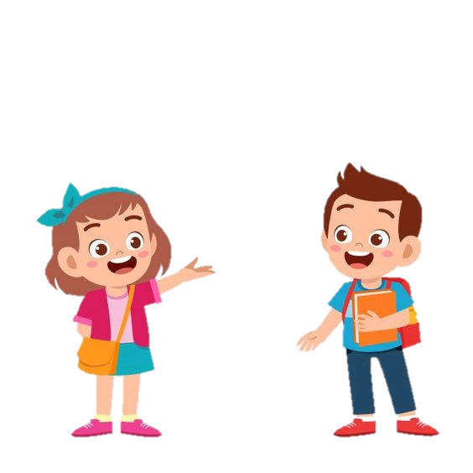
Kể những biểu hiện thân thiện, tươi vui của các bạn khác mà em biết

Slide 7


Kết luận
Hoá ra, vui vẻ, thân thiện với mọi người cũng không quá khó.

Slide 8

3

Slide 9


Về nhà cùng bố mẹ ngắm lại những cuốn abum gia đình vui vẻ.
Chuẩn bị 1 bức ảnh tham gia triển lãm.
Notes:
Thiết kế : Hương Thảo – tranthao121004@gmail.com

Slide 10
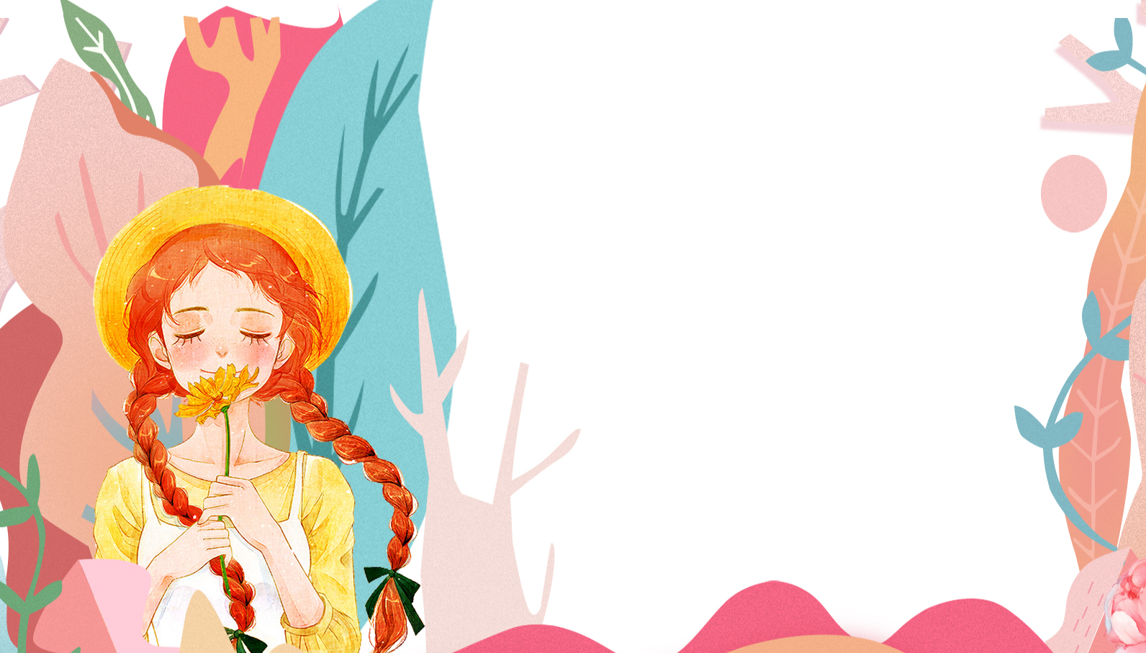

Thiết kế : Hương Thảo – tranthao121004@gmail.com

